Slide 1
第三章 导数与微分
§1 导数
教学内容：
1）给出了导数的物理模型—瞬时速度
和几何模型—切线斜率
2）导数的定义及几何意义
3）给出应用导数的定义计算导数的例题

Slide 2
重点：导数的定义及计算
难点：导数的构造性定义及计算
要求：熟练掌握导数的定义、几
何意义、导数和连续的关系

Slide 3
A、导数的引进
a 问题的提出
在中学里我们学习过，物体作匀速直线运动，其速度等于位移除以时间。而物体的运动往往不可能总是匀速的，通常人们所说的物体运动速度是指物体在一段时间内的平均速度。平均速度不能反映物体的瞬时速度。如果我们已知物体的运动规律，如何计算它的瞬时速度?

Slide 4
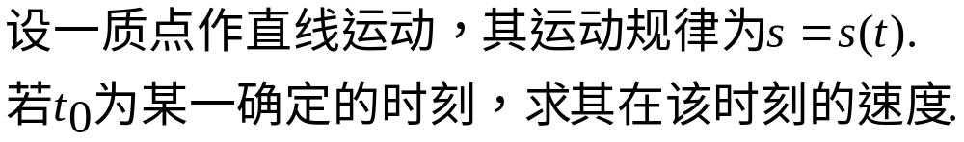
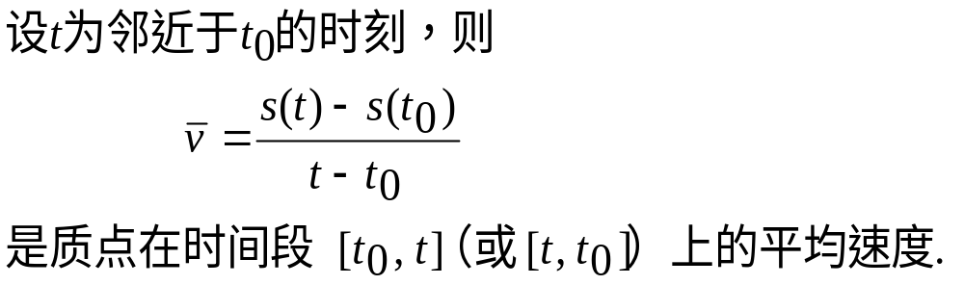
b 两个例子:
a) 瞬时速度

Slide 5
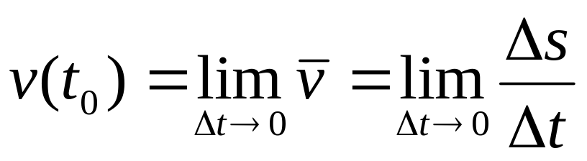
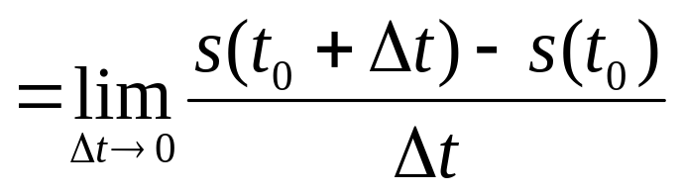
则物体在时刻 t ₀ 的瞬时速度定义为
速度反映了路程对时间变化的快慢程度

Slide 6


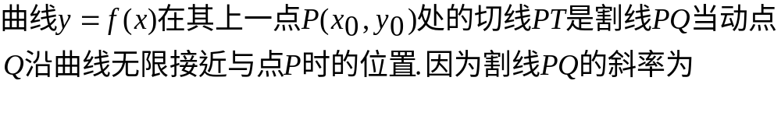
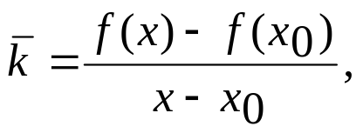
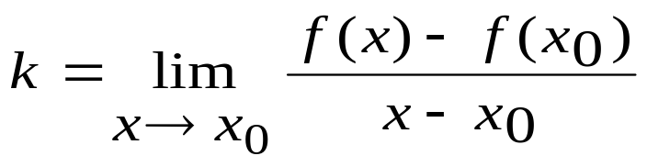
b). 切线的斜率
曲线
在其上一点
y
Q
T
P
O
x
即为曲线在点 P的切线的斜率.

Slide 7
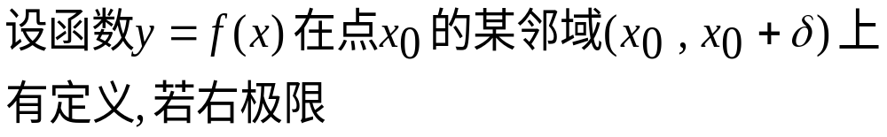
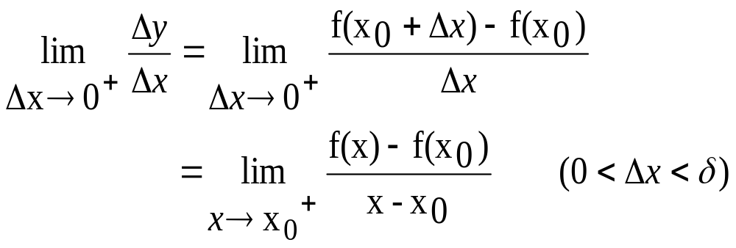
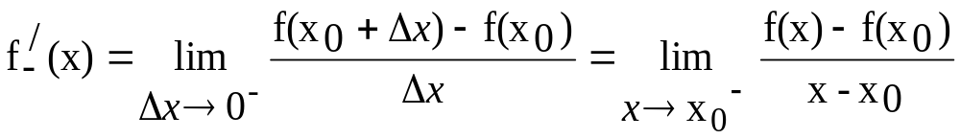
B 左、右导数及导数的定义
a 单侧导数
类似地, 可以定义左导数
左﹑右导数统称为单侧导数.

Slide 8
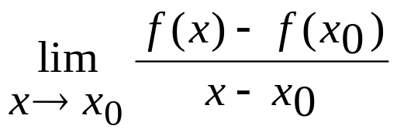
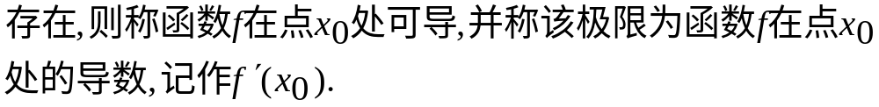
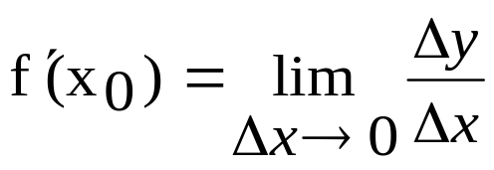
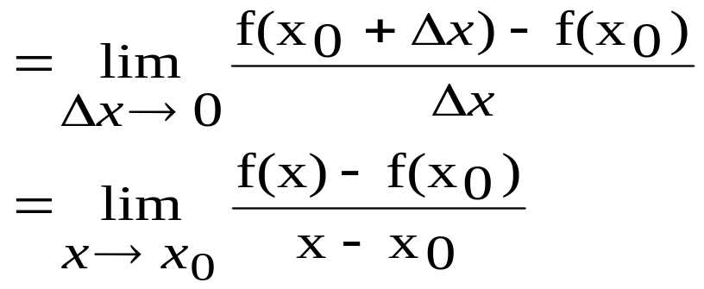
b 导数的定义
即
(1)

Slide 9
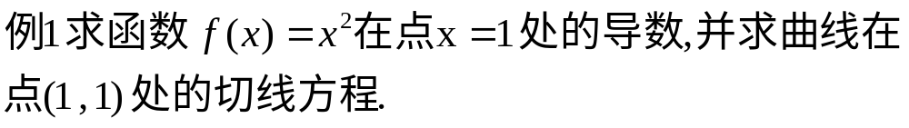
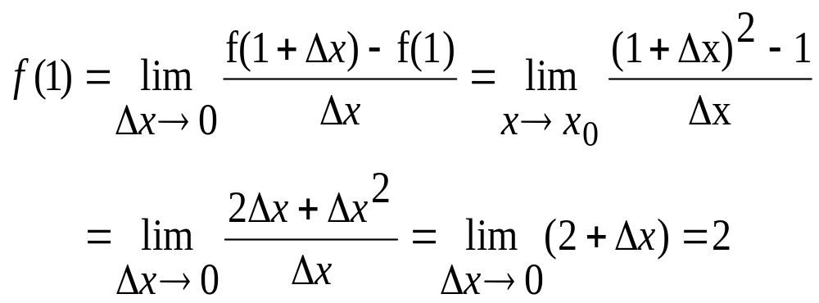



解: 由定义求得
所以切线方程为
即

Slide 10

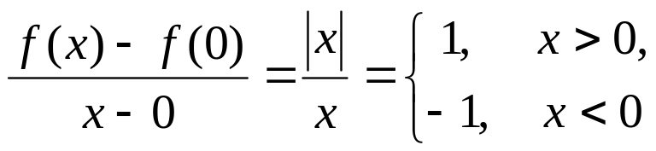
单侧导数与导数的关系:
证 因为

Slide 11
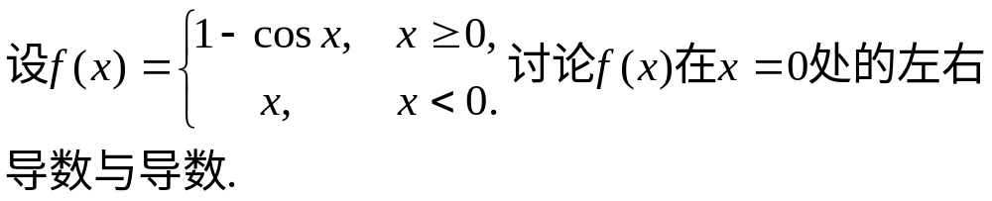
注意:
下列函数个别点的导数或左右导数应用导数的定义.
函数在个别点的函数值单独定义的, 其余点的函数
值用统一解析式定义的(函数在个别点连续).
(2) 求分段函数在分段点的导数.
例

Slide 12
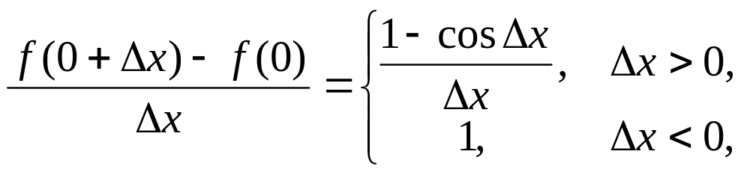
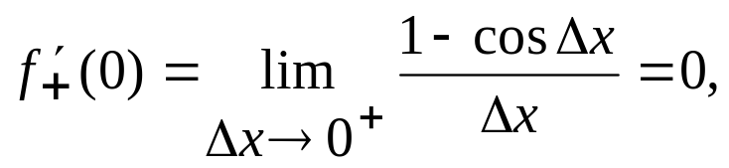
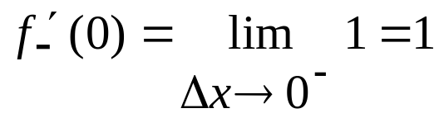
解 由于
因此

Slide 13
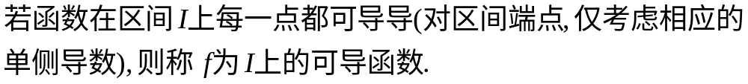
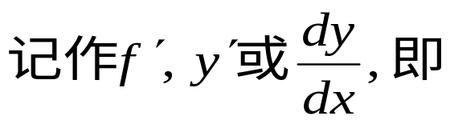
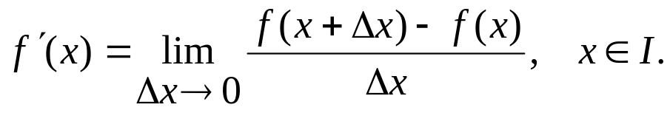
c 导函数
定义:

Slide 14
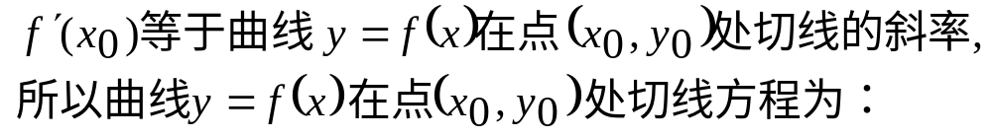

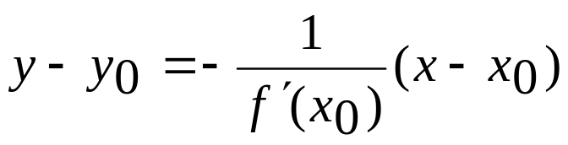
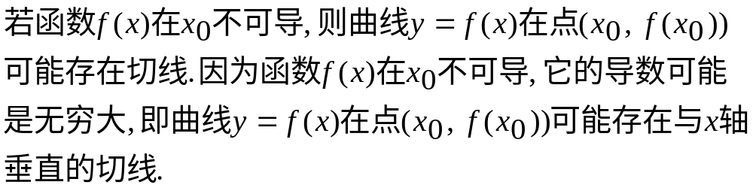
C﹑导数的几何意义、导数与连续的关系
法线方程为:
注:

Slide 15
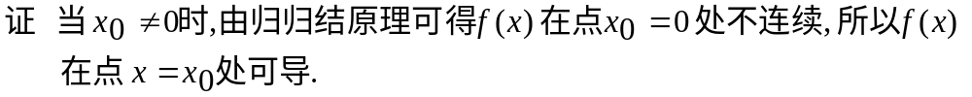
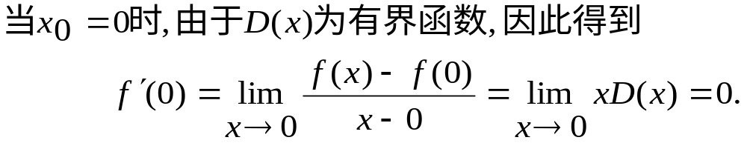
可以证明：
可导→连续。即可导是连续的充分条件。
连续是可导的必要条件。

Slide 16
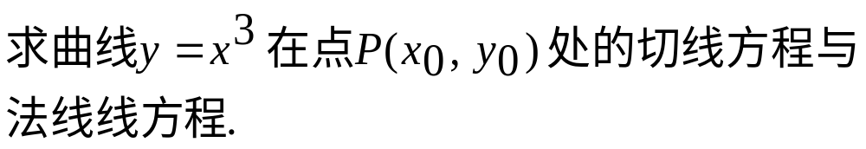
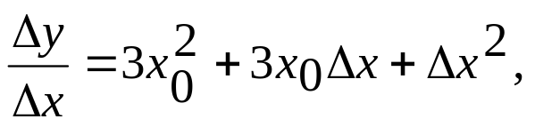
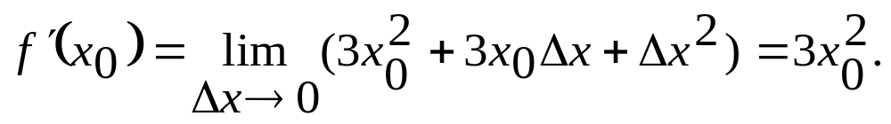
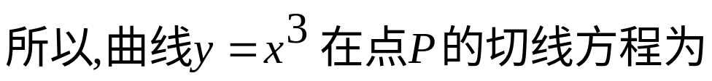
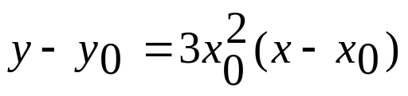
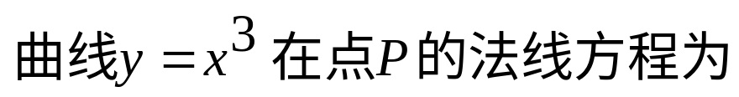
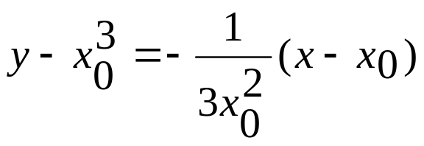
例
解 由于

Slide 17
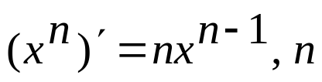

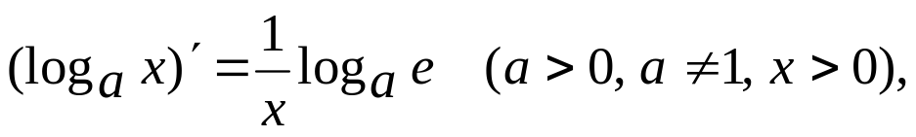
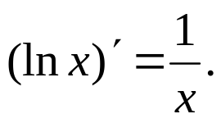
D、某些简单函数及导数的四则运算
定义:
公式
证明
(i)
为正整数.
(ii)
(iii)
特别

Slide 18
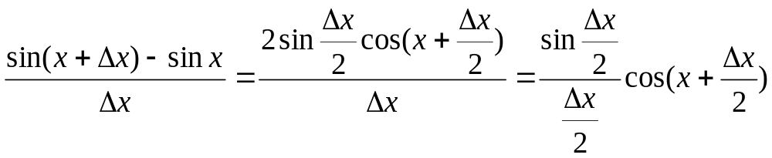
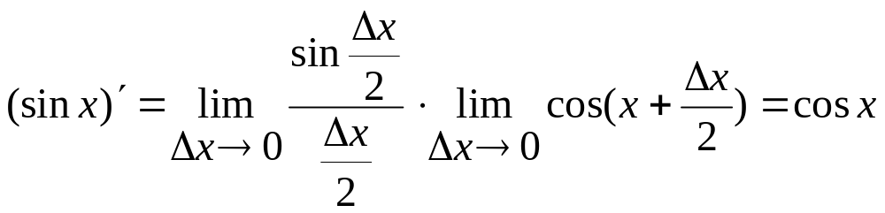
证 (i)和(iii)的证明略.
(ii) 下面只证第一个等式, 类似地可证第二个等式. 由于

Slide 19
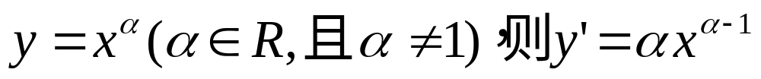
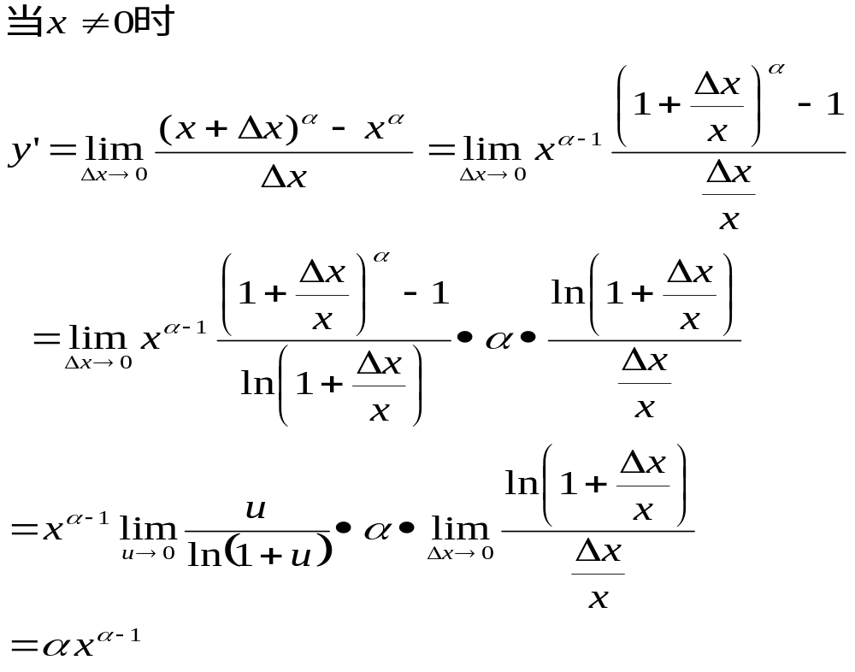
一般幂函数的导数
分析

Slide 20
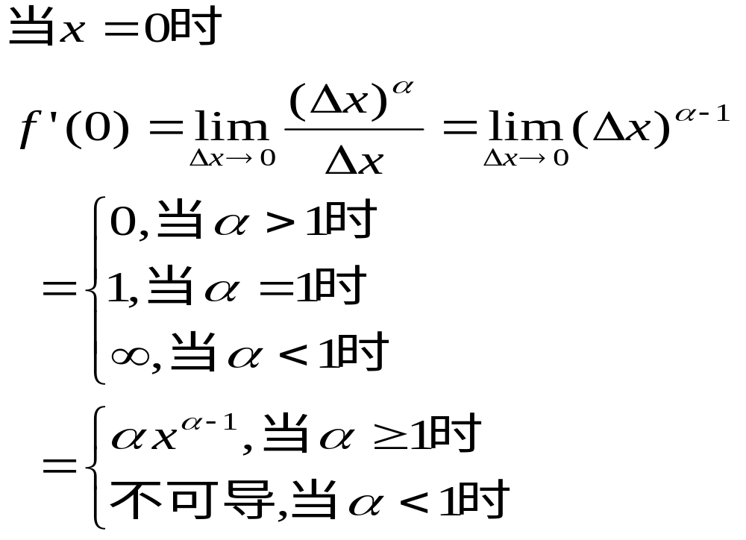

Slide 21
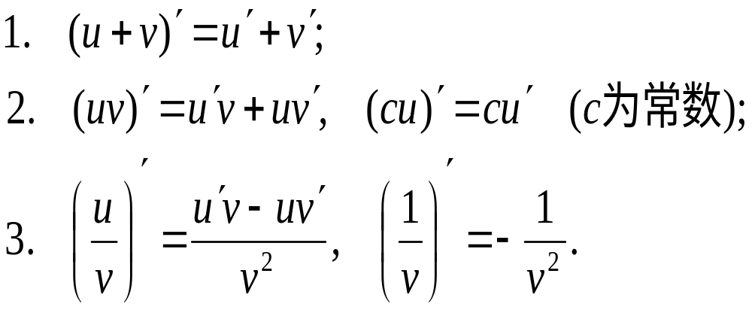
c 导数的四则运算法则
分析 证明 小结

Slide 22
E 作业
P85
1 2 3(1) (3) 4
5(1) (3) ( 5) 6 7 偶数号

